Slide 1

TRƯỜNG TIỂU HỌC ÁI MỘ B
Chào mừng các em đến với tiết
Tự nhiên xã hội - Lớp 3
Notes:
Bài giảng thiết kế bởi: Hương Thảo - tranthao121004@gmail.com

Slide 2







KTUTS
TỰ NHIÊN VÀ XÃ HỘI

Slide 3
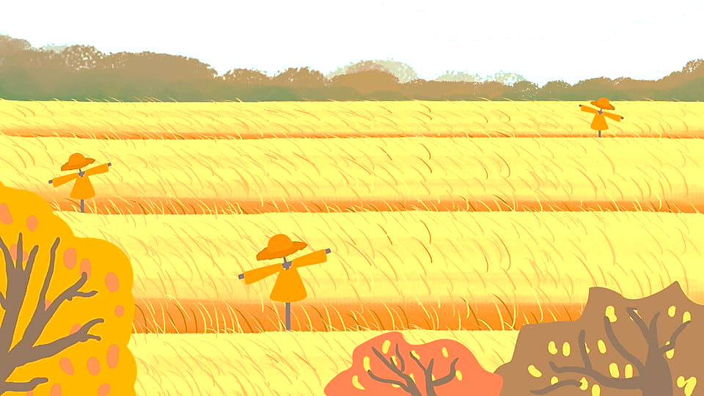


KTUTS
KHỞI
ĐỘNG

Slide 4


Giới thiệu 1 hoạt động sản xuất nông nghiệp ở địa phương em?
Sản phẩm của hoạt động đó là gì?
KTUTS
Sản phẩm đó mang lại lợi ích gì?

Slide 5

KHÁM PHÁ
KTUTS

Slide 6


KTUTS
THẢO LUẬN NHÓM 4
Những việc nào nên làm để tiêu dùng tiết kiệm, bảo vệ môi trường?
Vì sao chúng ta nên làm như vậy?

Slide 7
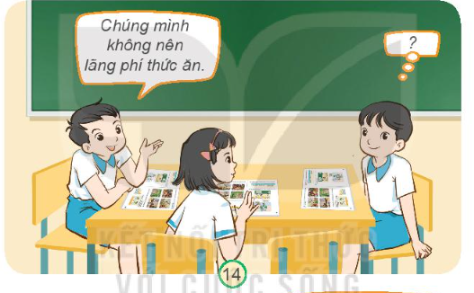
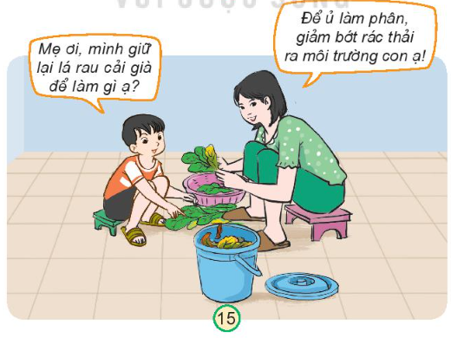

Slide 8
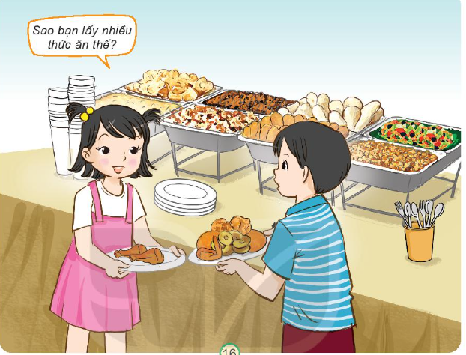
KTUTS
EM LÀM GÌ KHI GẶP TÌNH HUỐNG SAU? VÌ SAO?

Slide 9
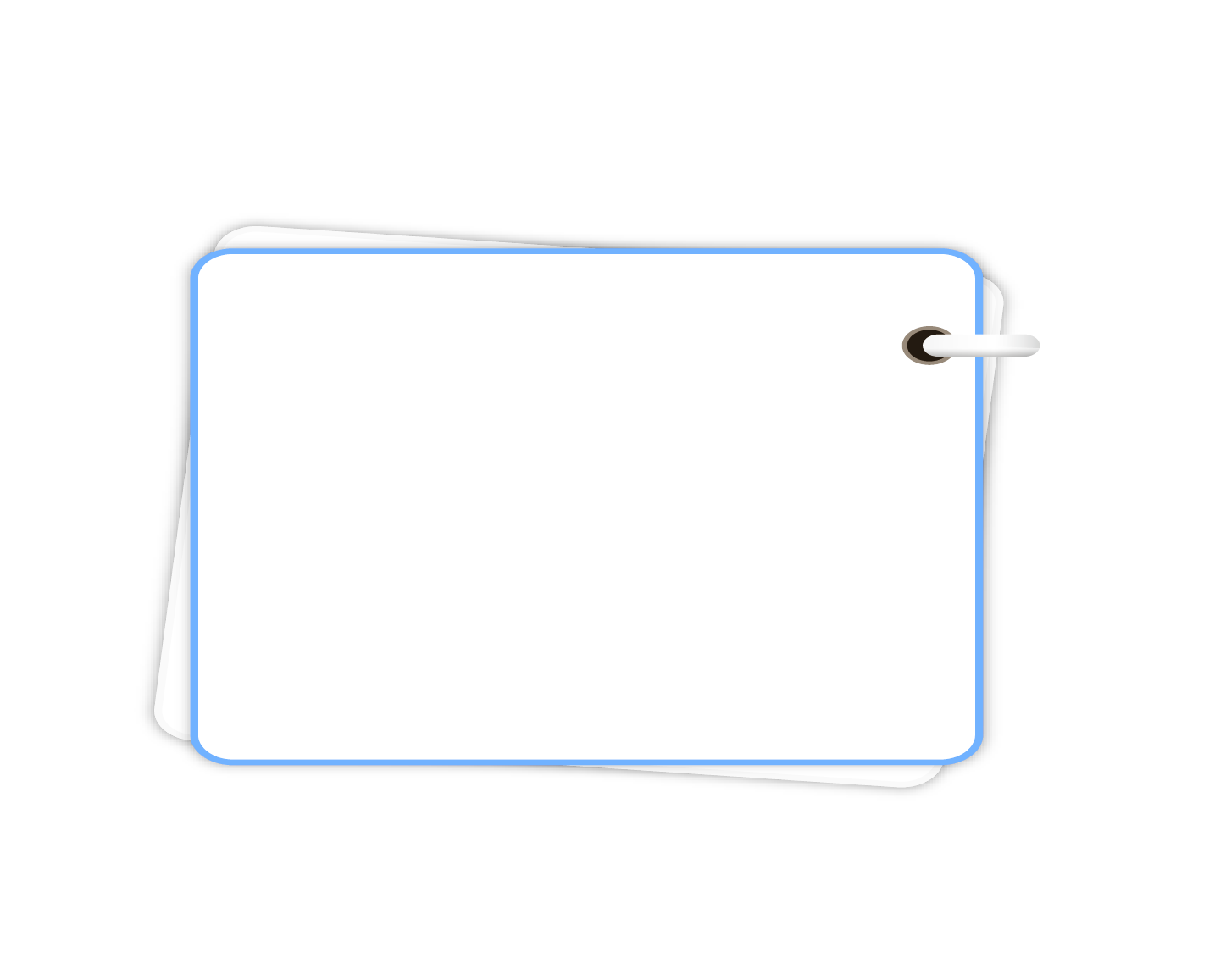

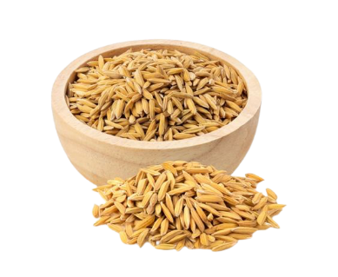
VẬN DỤNG
Giới thiệu một số sản phẩm nông nghiệp của địa phương

Slide 10
Chúc các em
học tốt

